Slide 1


PFE :
Création d’une nouvelle topographie permettant l’écoulement d’un flot de véhicules
Sous la direction de :
LAMIRAULT Valentin
MAÏZIA Mindjid
SERRHINI Kamal
18/12/18 AUDURIER Léa & SERRA Pacôme

Slide 2
Contexte
PFE en relation avec celui de MM. LEBRETON et NOUAILHAT intitulé « Vers un modèle hydrostatique d’écoulement du trafic »
Point de départ commun : thèse de M. LAMIRAULT « Développement d’un modèle multi-échelle et multimodal de déplacement sur la région Centre-Val de Loire »
18/12/18 AUDURIER Léa & SERRA Pacôme

Slide 3
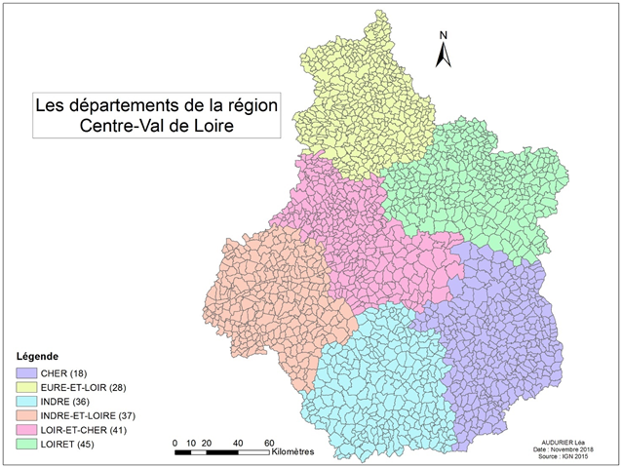
Introduction
Comment créer une nouvelle topographie permettant l’écoulement d’un flot de véhicules à l’aide de la gravité ?
Hypothèse de départ : Estimer possible l’association de deux modèles
Analogie entre le trafic routier et l’hydrodynamique
AUDURIER Léa & SERRA Pacôme

Slide 4
Etat de l’art
Modèle statique
Modèle gravitaire
4 étapes :
  Génération
  Distribution
  Répartition modale
  Affectation
Pas d’évolution de la demande de transport pendant la période d'étude
Modèle dynamique
Modèle macroscopique :
  Densité de véhicules
  Écoulement global du trafic
Modèle microscopique :
  Véhicule par véhicule
  Évolution du trafic à grande échelle
Pas d’analyse de génération des flux
18/12/18 AUDURIER Léa & SERRA Pacôme

Slide 5
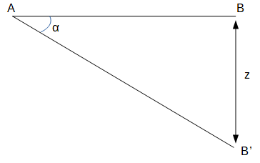
Méthodologie
Création du relief
Angle α déterminé par les flux entre les communes A et B
z= tan(α)*AB
18/12/18 AUDURIER Léa & SERRA Pacôme

Slide 6
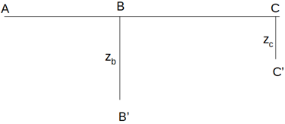
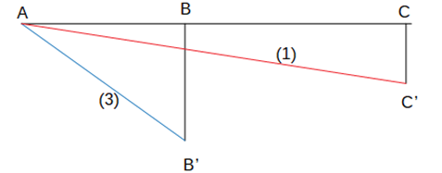
Méthodologie
Modélisation des chemins
La commune A génère des déplacements, les communes B et C les reçoivent.
Utilisation du chemin le plus court (Dijkstra)
Autant de chemins utilisés que de destinations
18/12/18 AUDURIER Léa & SERRA Pacôme

Slide 7
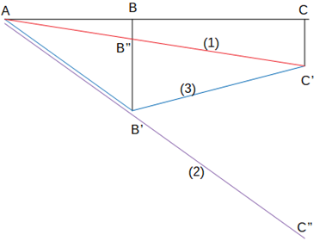
Méthodologie
Modélisation des chemins
La commune A génère des déplacements, les communes B et C les reçoivent.
Utilisation du chemin le plus court (Dijkstra)
Autant de chemins utilisés que de destinations
18/12/18 AUDURIER Léa & SERRA Pacôme

Slide 8
Méthodologie
Modélisation des chemins
La commune A génère des déplacements, les communes B et C les reçoivent.
Utilisation du chemin le plus court (Dijkstra)
Autant de chemins utilisés que de destinations
18/12/18 AUDURIER Léa & SERRA Pacôme

Slide 9
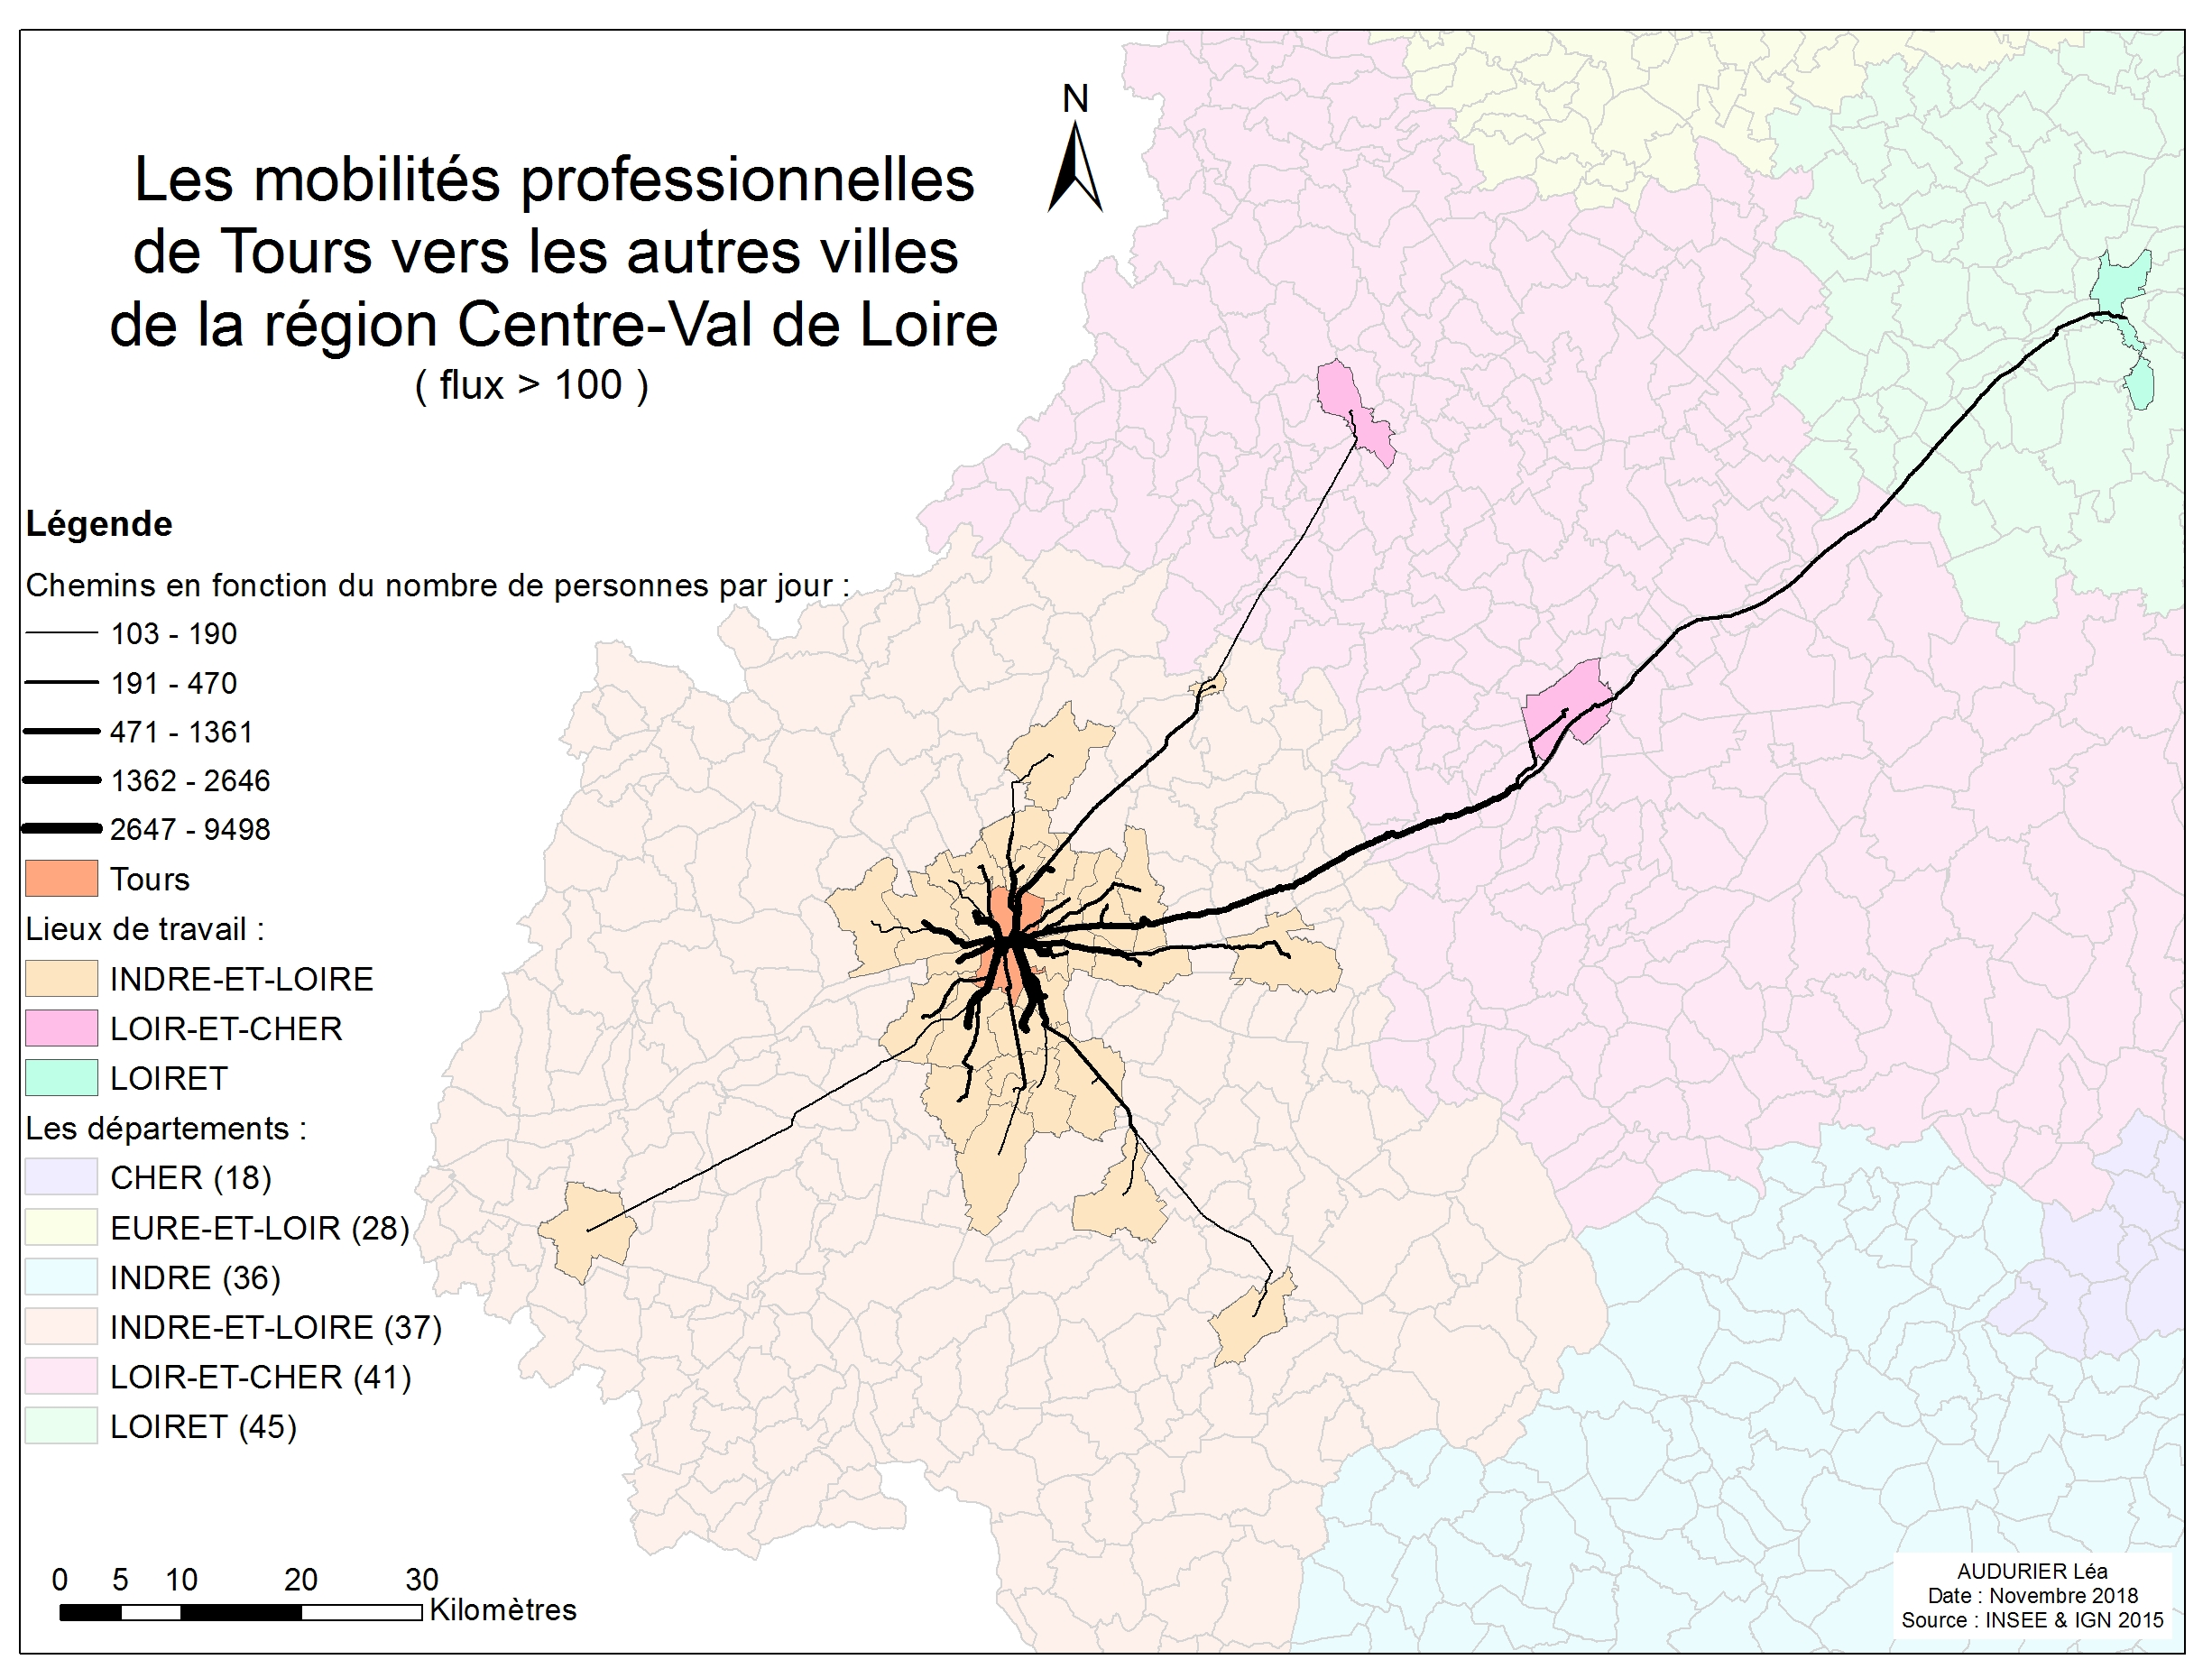
Résultats
18/12/18 AUDURIER Léa & SERRA Pacôme

Slide 10
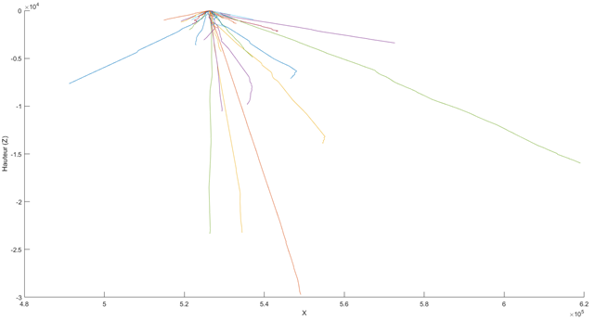
Résultats
Tours
18/12/18 AUDURIER Léa & SERRA Pacôme

Slide 11
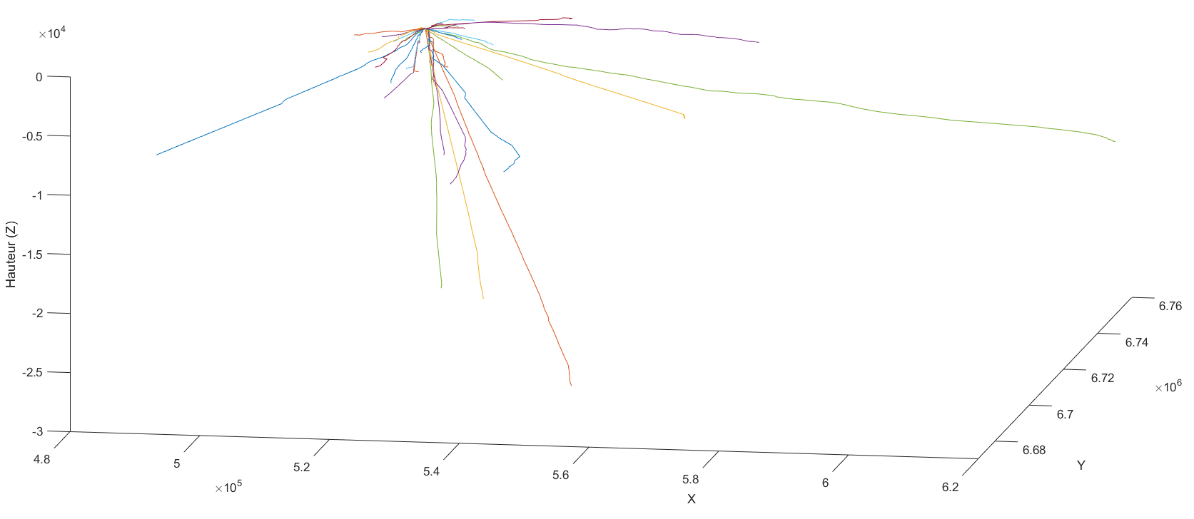
Résultats
Tours
18/12/18 AUDURIER Léa & SERRA Pacôme

Slide 12
Conclusion
Limites :
Séparation des chemins
Comportement des conducteurs différents de l’eau
Entrées du modèle modifiables :
Réseau
Flux à motifs divers
18/12/18 AUDURIER Léa & SERRA Pacôme

Slide 13
Merci de votre attention !
18/12/18 AUDURIER Léa & SERRA Pacôme

